Slide 1
大作业输入输出要求

Slide 2
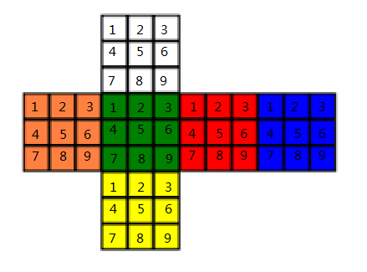
输入要求
顶
左
前
右
后
底
输入一共6行，代表当前魔方6个面的状态。
其中，6行依次表示“前面，后面，左面，右面，顶面和底面”等各面的色块状态 ，其中， “前面”为用户正对的那一面 。
每行为9个字符，第i个字符表示该面编号i位置色块的颜色（如图所示）。每个字符为R（红色），B（蓝色），Y（黄色），G（绿色），O（橙色），W（白色）之一。

Slide 3
输出要求
输出仅有一行，为操作的序列，用空格隔开。
操作包含且仅包含PDF中介绍的六种操作（严格说为十二种）
即：R,Ri,D,Di,L,Li,B,Bi,F,Fi,U,Ui

Slide 4
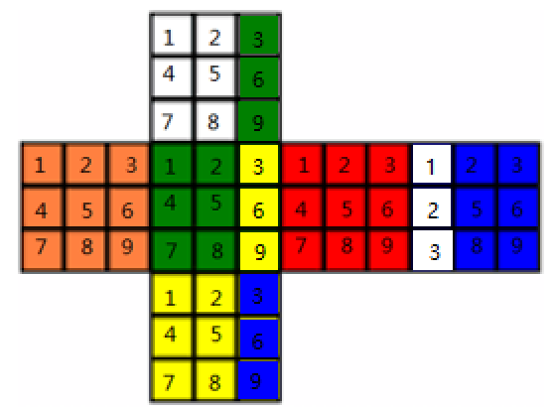
样例
输入样例
GGYGGYGGY
WBBWBBWBB
OOOOOOOOO
RRRRRRRRR
WWGWWGWWG
YYBYYBYYB
输出样例1
Ri
输出样例2
R R R
P.S. 魔方上的数字代表这个该面该色块的编号，不是印在魔方上面的。
P.S. 输出任意可行解即可。

Slide 5
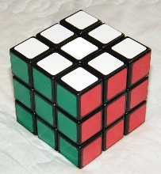
提示
一个正常的魔方，中心块的颜色是不会变化的。
正常魔方的中心块颜色一定是红与橙相对，蓝与绿相对，黄与白相对，如下图所示。
虽然魔方的中心块固定，但是用户定义的“前面”不固定。（即看用户是如何拿魔方的）

Slide 6
More
可在Tyche的习题练习场中，找到魔方大作业题目，检查程序正确性。
注意，当前检验仅为小数据，通过该检验，并不说明当前程序完全正确！
在大作业提交后，会进行更大数据量的测试。
P.S. 可以使用一下方法进一步检验程序正确性
人工检验（自己转乱，自己输，按屏幕转回去）
随机生成数据，自动检验

